Slide 1

Chapitre 3
Templates

Slide 2


Les Data
Utilisation de JSON
Je veux afficher celà
en

Slide 3
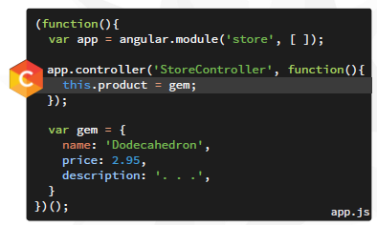
Controllers
Les contrôleurs définissent le comportement de l'application
Bonne pratique :
Utiliser les closures JS
Le contrôleur contient les DATA
Comment les afficher ?

Slide 4
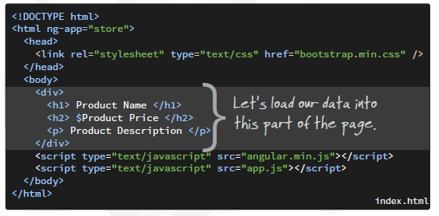
Notre HTML

Slide 5
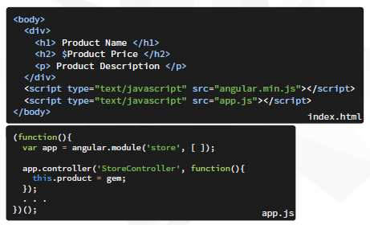
Le scope
Le module est défini dans this
This va servir de pont entre le contrôleur et la vue

Slide 6
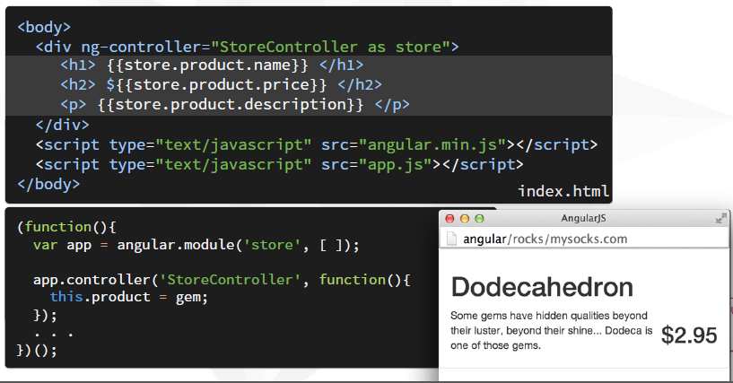
Utilisation du scope
Ng-controller
Scope uniquement dans la balise div
{{store.product}} n'existe pas en dehors du div

Slide 7
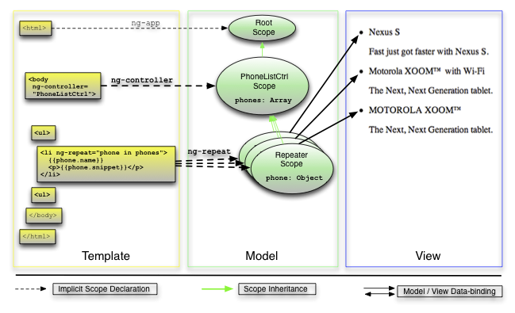
Architecture

Slide 8
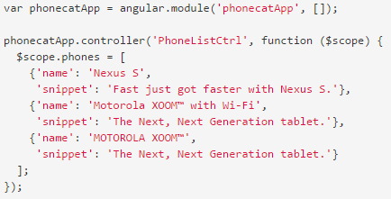
$scope
$scope permet de définir un conteneur entre le contrôleur et la vue pour transmettre des données
Ceci permet de ne pas utiliser une closure
Est facilement remplaçable par une closure et this
Ainsi $scope.phones ce remplace par this.phones avec une closure pour le contrôleur
Non encouragé

Slide 9
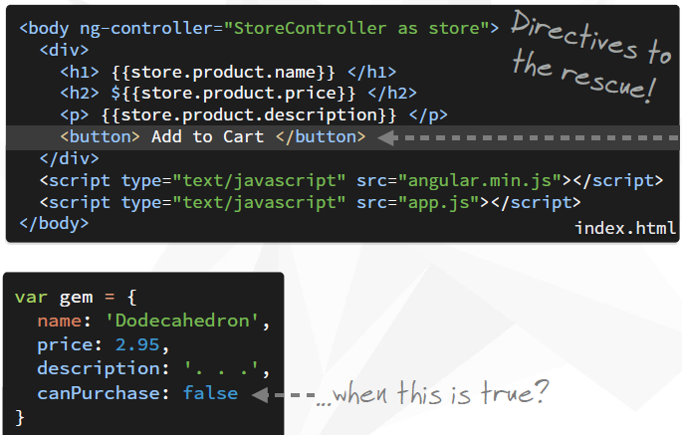
NgShow
Problématique
Affichage d'un bouton avec une condition
Solution
Ng-show

Slide 10
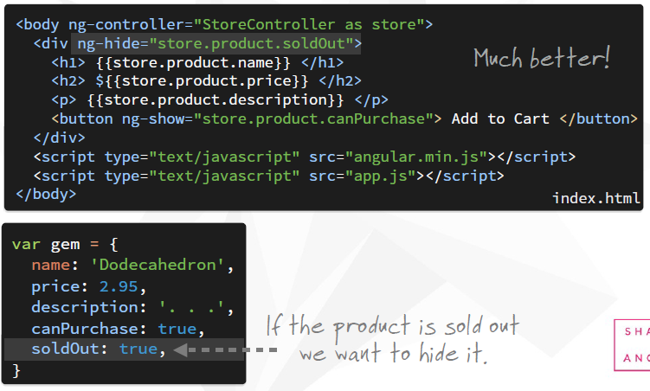
NgHide

Slide 11
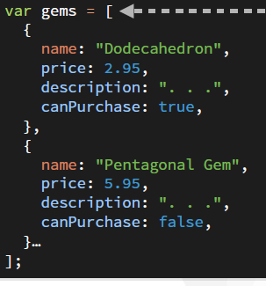
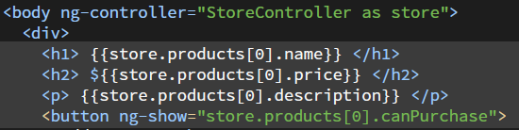
Collections
JSON Array
Utilisation identique à un tableau
Comment faire une boucle ?

Slide 12
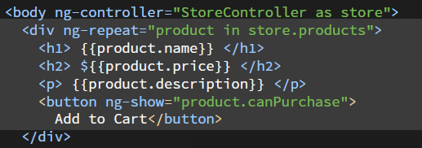
NgRepeat

